Slide 1
Terénní sociální práce s uživateli drog
Mgr. Alžběta Stromšíková
Terénní programy v Brně, společnost podané ruce o.p.s.

Slide 2
Společnost Podané ruce o.p.s.
Historie SPR se začala psát mezi lety 1984 až 1990, v roce 1991 vznik Nadace Podané ruce, nyní obecně prospěšná společnost.
V SPR celá řada služeb se společným cílem -> poskytovat kvalitní služby v oblasti prevence a léčby návykového chování
Naše služby: Centrum prevence, Terénní programy, Kontaktní centra, Terapeutická centra, Centrum metadonové substituční léčby, AT ambulance, Terapeutická komunita, Doléčovací centrum, NZDM v Brně,…

Slide 3
Terénní programy v brně – co děláme?
Kontaktní a sociální práce s problémovými uživateli drog + výměnný program, vyhledávání a monitoring, sběr stříkaček
Teoretická východiska:
harm Reduction -> minimalizace rizik
Public health -> ochrana veřejného zdraví
Nízkoprahovost -> minimální nároky na využívání služby

Slide 4
Specifika terénu
Kontakty mimo zázemí poradenské místnosti
Rychlé kontakty
Pracovník má s sebou jen to, co unese
Klienti pod vlivem drog
TPB často jediná soc. služba v kontaktu s klientem
Bezpečnost? Hranice?

Slide 5
Kdo jsou naši Klienti?
Problémoví uživatelé drog (dále PUD) dle definice EMCDDA: „osoby užívající heroin či jiné opiáty, kokain, amfetamin, pervitin či injekční uživatelé drog“
Přes 90% injekční uživatelé
Pravidelní uživatelé
Nejvíce uživatelé opiátů a stimulantů (cca 55:45), teméř nikdo buprenorfin
Velká část Romové (cca 60%), obyvatelé vyloučené lokality
Převaha mužů

Slide 6
Drogová scéna v brně (2015)
TPB v kontaktu s cca 700 uživateli drog z toho asi 632 PUD
Dle prevalenčních odhadů NMS v okresech Brno-město a Brno-venkov cca 2660 a více PUD
TPB v kontaktu s cca 632 PUD, KC v Brně v kontaktu s cca 650 PUD
Dohromady v kontaktu s +- 1090 PUD -> což je zhruba třetina?
Oproti Praze převaha užívání opiátů (heroin ne buprenorfin)
Prostupnost skupin uživatelů opiátů a stimulantů, polyvalentní závislost (H+P, H+léky, …)

Slide 7
Co nabízíme?
Výměnný program
Odborné poradenství včetně zprostředkování následné péče
Informační servis
Testování na inf. choroby
Krizová intervence
Práce s motivací klienta
Sociální asistence

Slide 8
Co klienti nejčastěji řeší?
Zdravotní situace – infekční choroby, záněty žil, abscesy, těhotenství
Psychické potíže – toxická psychóza, abstinenční syndrom, závislost
Sociální situace – bydlení, škola, práce, vztahy s okolím, finanční situace, problémy se zákonem
Užívání – substituce, detoxifikace, léčba, relaps

Slide 9
Statistiky
Výkony 2015
Vyměněno injekčních setů | 106 530
Klientů (injekčních uživatelů) | 610
Klientů ve zprostředkovaném kontaktu | 185
Prvokontakt | 123
Individuální poradenství | 257
Krizová intervence | 5
Sociální práce | 161
Telefonické poradenství | 132
Informační servis | 2 025
Testování infekčních nemocí | 43

Slide 10
Opravdu to má smysl?
Výzkumy dokazují, že v zemích/regionech, kde výměnný program funguje je nižší prevalence/incidence infekčních chorob
Vliv na využívání dalších služeb včetně primární lékařské péče
Pozitivní dopad má i prodej v lékárnách (skrytá populace)
Zkušenosti ze zahraničí (rozdíl v přístupu Západ X Východ – drogová versus protidrogová politika)
Zdroj: Wodack, Cooneyová, NMS, 2004

Slide 12
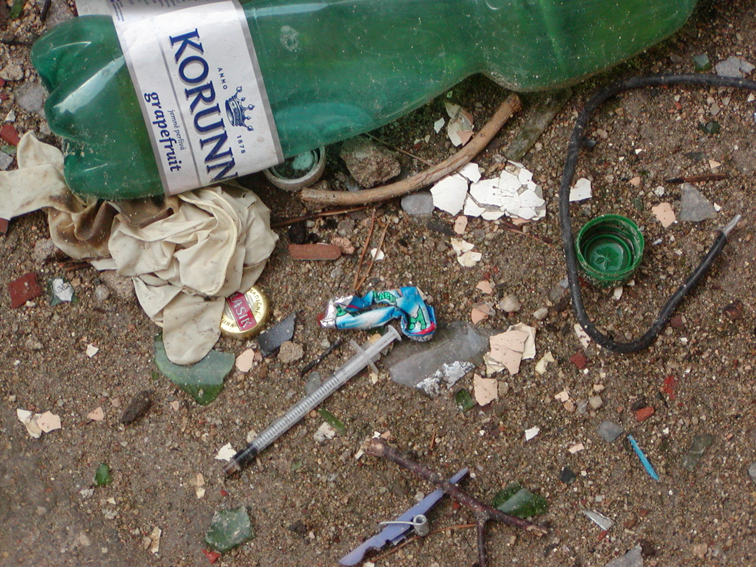

Slide 21
Co dělat když …?
Nález stříkačky – možná rizika?
Kamarád se předávkoval? Špatná tableta?
Setkání s osobou pod vlivem návykové látky

Slide 22
Kde hledat informace?
www.podaneruce.cz
Internetová poradna www.extc.cz
Portál www.drogy-info.cz
Mapa pomoci www.drogy-info.cz/mapa-pomoci

Slide 23
ZajÍmavé odkazy:
Co způsobuje závislost?
Jak působí drogy v mozku?
Jak působí drogy v těle?

Slide 24
Tipy na Filmy o drogové problematice:
My děti ze stanice Zoo (Německo, 1981)
Trainspotting (VB, 1996)
Katka (CZ, 2009)
Kobry a užovky (CZ, 2015)

Slide 25
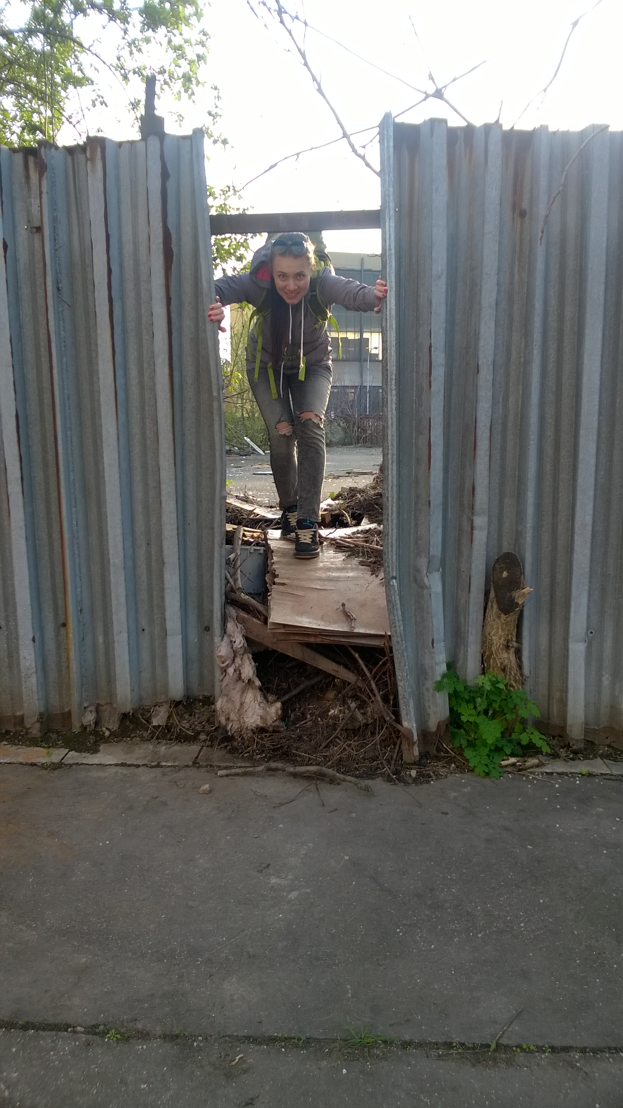
Děkuji za pozornost!

